Slide 1
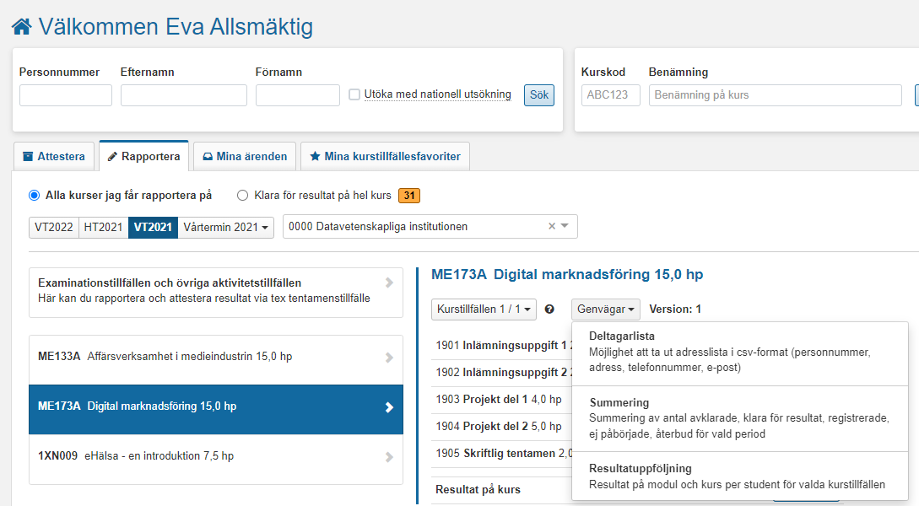
Se attesterade resultat
Innehåll | Sida
Se attesterade resultat på en kurs | 1-2
Se attesterade resultat på flera kurser samtidigt (utdata) | 3-4
Se resultat på kurser inom en kurspaketering | 5-9
Se attesterade resultat på en kurs
Gå till kursen du vill se attesterade resultat för genom att:
Söka fram kursen och gå till fliken Resultatuppföljning eller
Gå in på fliken Rapportera på startsidan och klicka på kursen. Klicka på Genvägar → Resultatuppföljning
1
Senast uppdaterad: 2022-11-21
Version av Ladok vid senaste uppdatering: 2.5.0

Slide 2
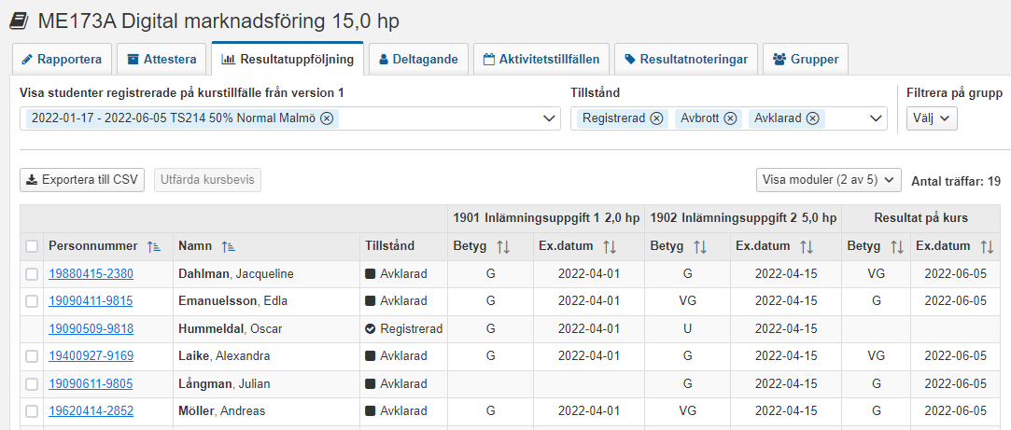
Se attesterade resultat på en kurs
I fliken resultatuppföljning ser du attesterade resultat på modul och på kurs för studenterna som är eller har varit registrerade under terminen.
Styr vilka modulresultat som syns genom knappen ”visa moduler”.
Vill du göra uppföljningen för flera kurstillfällen samtidigt, så lägger du till fler kurstillfällen i rutan ”Visa deltagare för tillfälle” eller kryssar för ”Visa från alla i denna version”.
Genom att exportera listan till CSV kan du spara listan på din dator och öppna den i Excel.
Studenter som fått godkänt resultat på kursen får automatiskt tillstånd ”Avklarad”.
Tomt fält = inget attesterat resultat finns.
För moduler kan det även betyda att den tillgodoräknats eller modulresultat från tidigare kursversioner (med annan moduluppsättning)

Slide 3
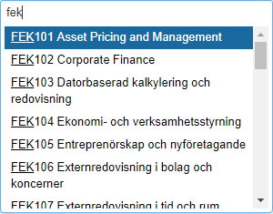
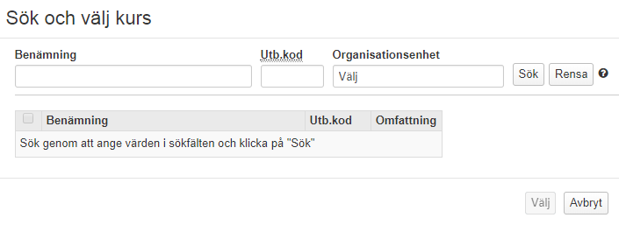
Se attesterade resultat på flera kurser samtidigt (utdata)
Genom att använda utdatafunktionen kan du se resultat från flera olika kurser samtidigt.
Handhavande:
Gå till Utdata → Resultat i huvudmenyn
Gör en utsökning med de tillgängliga sökparametrarna. Sökparametrar:
Utbildningskod: skriv in minst 3 tecken i sökrutan för att söka på utbildningskod för kurs. Eller: klicka på för att öppna dialogruta där du kan söka fram kurs på: benämning, utbildningskod eller organisation. Flera kurser kan väljas. Minst 1 kurs måste väljas för att utsökningen ska kunna utföras.
Resultat på kurs: möjligt att välja Avklarad / Ej avklarad. Om inget anges görs utsökningen på båda.
Visa moduler: Välj om resultatet även ska visa resultat på moduler. Om du kryssar i rutan kan du filtrera utsökningen att avse specifika moduler.
Inkludera avbrott: välj att se resultat på moduler som rapporterats in före avbrottet (tidigt avbrott inkluderas inte)
Resultat inom: Resultatets examinationsdatum ska vara inom angiven period.
Gör utsökningen genom att klicka på ”Sök”. Du ser du de attesterade resultaten som matchar din utsökning.
Arbeta med listan i Ladok eller välj att hämta som CSV-fil för att ladda ner listan till din dator och arbeta med den i Excel. Alla framsökta resultat kommer med.
1
2

Slide 4
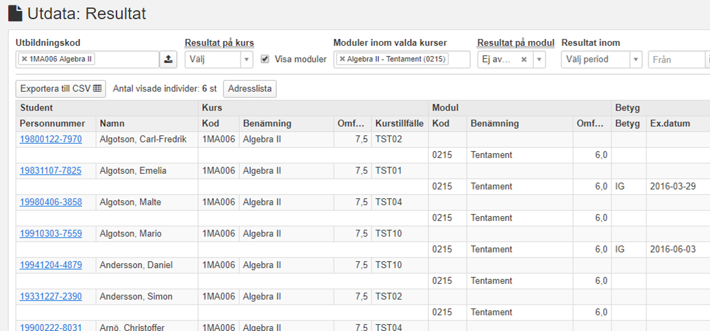
Se attesterade resultat på flera kurser samtidigt (utdata) (forts.)
Exempel på hur utdatafunktionen kan användas
Utdatafunktionen kan exempelvis användas för att söka fram studenter på en kurs för att kontakta dem om ex. möjlighet till omtentamen eller ett andra inlämningsdatum för en uppsats.
Utför sökningen med följande sökparametrar:
Välj kurs eller kurser
Välj att visa moduler
Välj modul eller moduler som momentet avser
Välj ”Resultat på modul”: Ej avklarad.
Inkludera inte studenter med avbrott på kursen
Ange ingen datumperiod för ”Resultat inom”. Om datumperiod anges här kommer endast studenter med examinationsdatum inom perioden komma med i utsökningen – dvs. studenterna som inte har ett attesterat resultat på kursen tas inte med i listan.
Resultatet visar de studenter som inte har ett godkänt resultat på modulen, dvs. de som är underkända eller ej har ett resultat.
Genom att hämta adresslista kan du enkelt kontakta studenterna som är med i utsökningen.

Slide 5
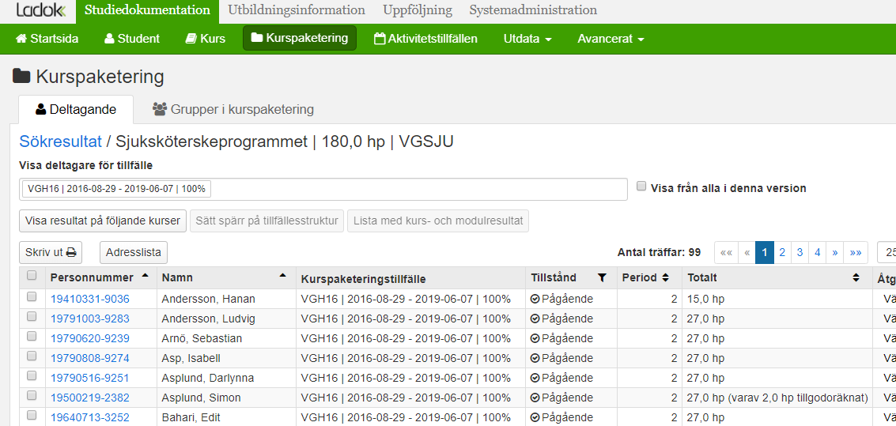
Se resultat på kurser inom en kurspaketering
Genom att söka fram ett kurspaketeringstillfälle kan du på tre olika sätt följa upp studenternas avklarade kurser inom kurspaketeringen.
Summering av avklarade högskolepoäng inom kurspaketeringen
I deltagarlistan för kurspaketeringstillfället summeras studentens avklarade poäng.
Handhavande
Gå till huvudmenyvalet ”Kurspaketering” och sök fram ett kurspaketeringstillfälle
När du väljer ett kurspaketeringstillfälle kommer du till fliken ”deltagare”. Här summeras antal avklarade högskolepoäng inom kurspaketeringen (samt ev. underliggande kurspaketeringar, se informationsrutan ovan).
Lägg ev. till fler kurspaketeringstillfällen i rutan ”Visa deltagare för tillfälle” för att se antal avklarade högskolepoäng för de studenterna också.
i
Summeringen avser alla kurser som ligger placerade inom kurspaketeringen eller ev. underliggande kurspaketeringar. Exempel:
Program: summeringen avser alla kurser inom programmet samt eventuell programinriktning eller tillgodoräknande inom utbytesavtal
Programinriktning: summeringen avser endast kurser inom inriktningen
Ämne på forskarnivå: summeringen avser alla kurser inom ämnet samt eventuell underliggande kurspaketering, t.ex. tillgodoräknande inom utbytesavtal
1
2

Slide 6
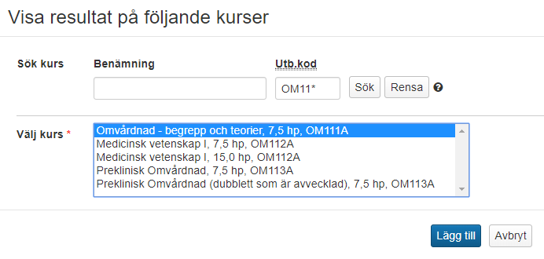
Se resultat på kurser inom en kurspaketering (forts.)
Se resultat på valda kurser inom kurspaketeringen
I deltagarlistan för kurspaketeringstillfället kan du se om en student har fått resultat eller avklarat specifika kurser.
Handhavande
Sök fram och gå in på ett kurspaketeringstillfälle
Hantera eventuellt deltagarlistan, t.ex. genom att lägga till fler tillfällen i fältet ”Visa deltagare från tillfälle” eller genom att filtrera på tillstånd.
Klicka på ”Visa resultat på följande kurser”
I dialogrutan som öppnas: Sök fram kursen och markera den bland sökresultaten
Klicka på Lägg till
i
Du kan se resultat för samtliga kurser som studenten läst, oavsett om det är inom aktuell kurspaketering eller ej (t.ex. kurs inom annan kurspaketering eller fristående kurs).
3
4
5

Slide 7
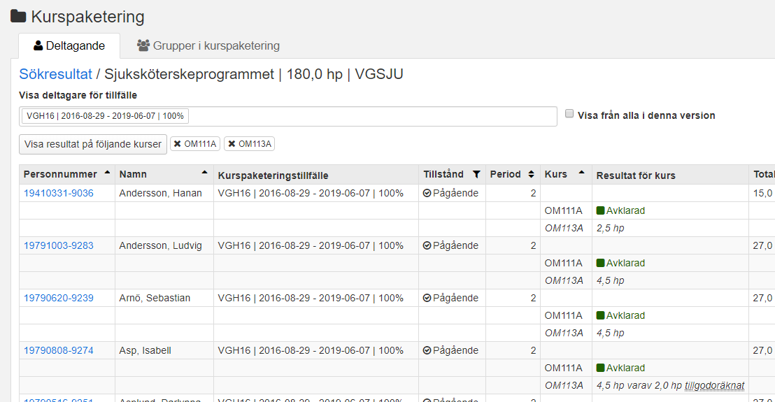
Se resultat på kurser inom en kurspaketering (forts.)
Upprepa ev. steg 3-5 för att lägga till fler kurser i listan
I deltagarlistan har nu två kolumner lagts till, ”Kurs” och ”Resultat på kurs”.
Om studenten har avklarat kursen visas ”Avklarad” i listan
Om studenten inte har avklarat kursen ser du antal hp som studenten har avklarat (samt ev. tillgodoräknade hp)
Om studenten inte har ett deltagande på kursen visas omfattning ”0,0 hp”

Slide 8
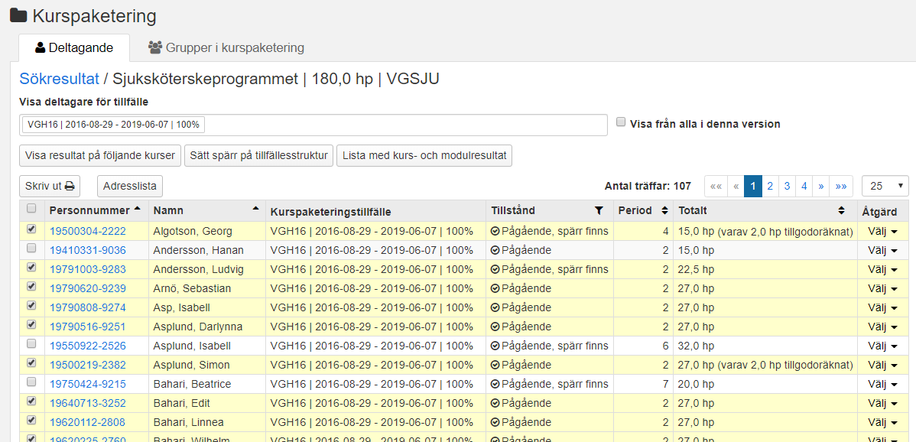
Se resultat på kurser inom en kurspaketering (forts.)
Se resultat på valda kurser inom kurspaketeringen
I deltagarlistan för kurspaketeringstillfället kan du hämta en lista med kurs-och modulresultat inom kurspaketeringen.
Handhavande
Sök fram och gå in på ett kurspaketeringstillfälle
Hantera eventuellt deltagarlistan, t.ex. genom att lägga till fler tillfällen i fältet ”Visa deltagare från tillfälle” eller genom att filtrera på tillstånd.
Markera studenterna du vill hämta listan för. Om du väljer att markera alla kommer alla träffar med, även de som inte visas på sidan.
Klicka på ”Lista med kurs- och modulresultat”
i
Resultaten hämtas från det valda kurspaketeringstillfället samt eventuell underliggande kurspaketeringstillfällen, t.ex.:
Program: listan inkluderar kurser inom programmet samt eventuell inriktning
Programinriktning: listan inkluderar endast kurser inom inriktningen
Ämne på forskarnivå: listan inkluderar kurser inom ämnet samt eventuell underliggande kurspaketering
4
3

Slide 9
Se resultat på kurser inom en kurspaketering (forts.)
En lista laddas ner till din dator, oftast läggs den i mappen ”Hämtade filer” / ”Downloads”. I filnamnet framgår bl.a. kurspaketeringskod och tillfälleskod, samt ”Lista_med_kurs_och_ modulresultat”
Du kan öppna filen i t.ex. Excel:
I listan framgår:
Om studenten avklarat kursen visas endast en rad för kursen. I kolumnen ”resultat inom kurs” har kursen värdet ”Avklarad”. Se grön markering i bilden nedan.
Om studenten har avklarat modul inom en kurs, men ej avslutat den listas samtliga moduler inom kursen i varsin rad. I kolumnen ”resultat inom kurs” framgår vilka moduler som avklarats. I kolumnen ”Summa resultat inom kurs” summeras de moduler som studenten avklarat. Se röd markering i bilden nedan.
Om studenten fått en modul eller hela kursen tillgodoräknad framgår detta i kolumnen ”resultat inom kurs” för den modul / hela kurs det gäller. Omfattningen för tillgodoräknandet inkluderas i kolumnen ”Summa resultat inom urs”. Se blå markering i bilden nedan.

